Slide 1
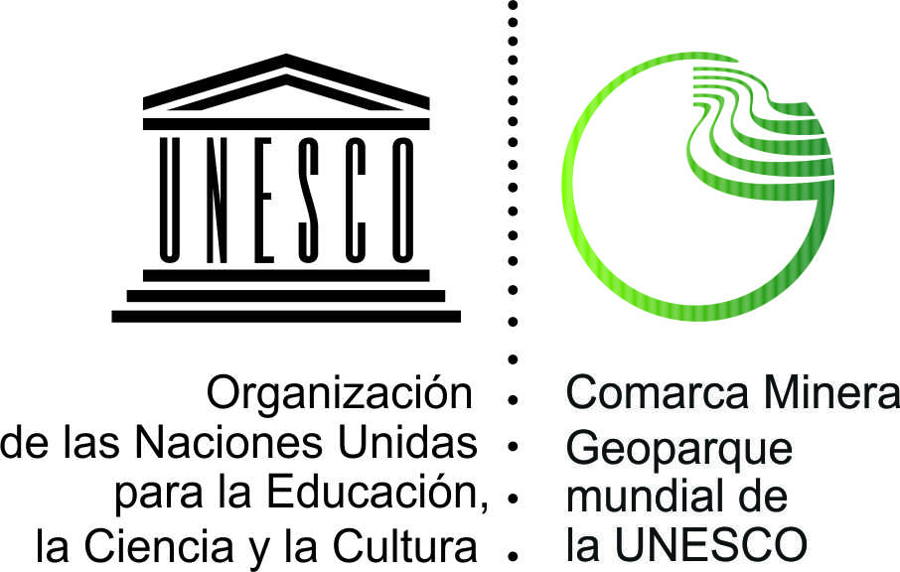
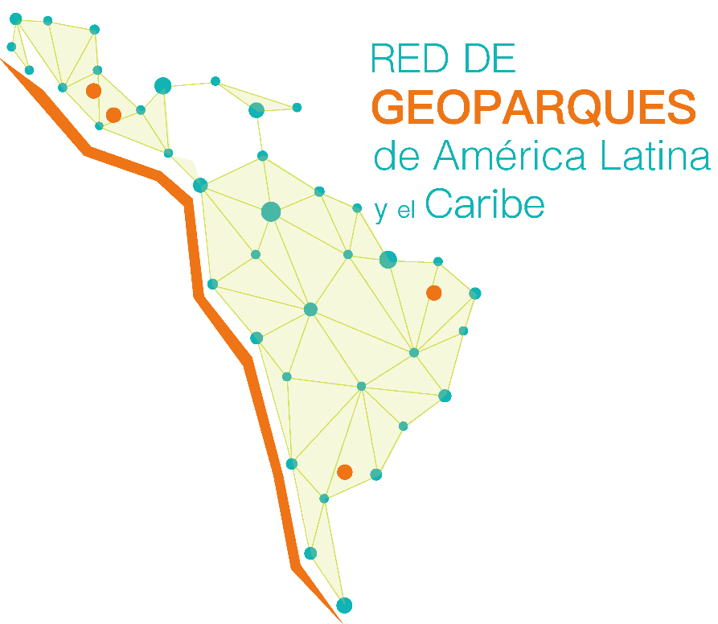
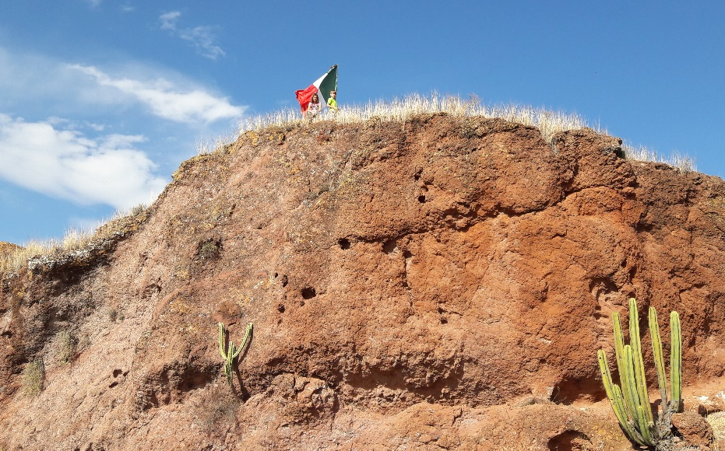






Los geoparques en América Latina: una disertación desde la experiencia mexicana
Carles Canet Miquel
Centro de Ciencias de la Atmósfera
ccanet@atmosfera.unam.mx
Notes:
Los dos geoparques mexicanos

Slide 2
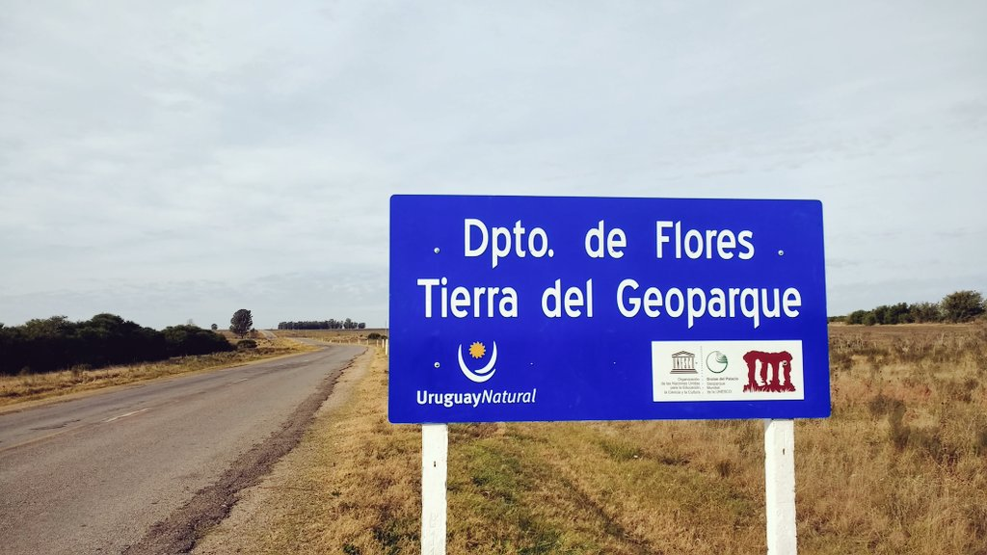
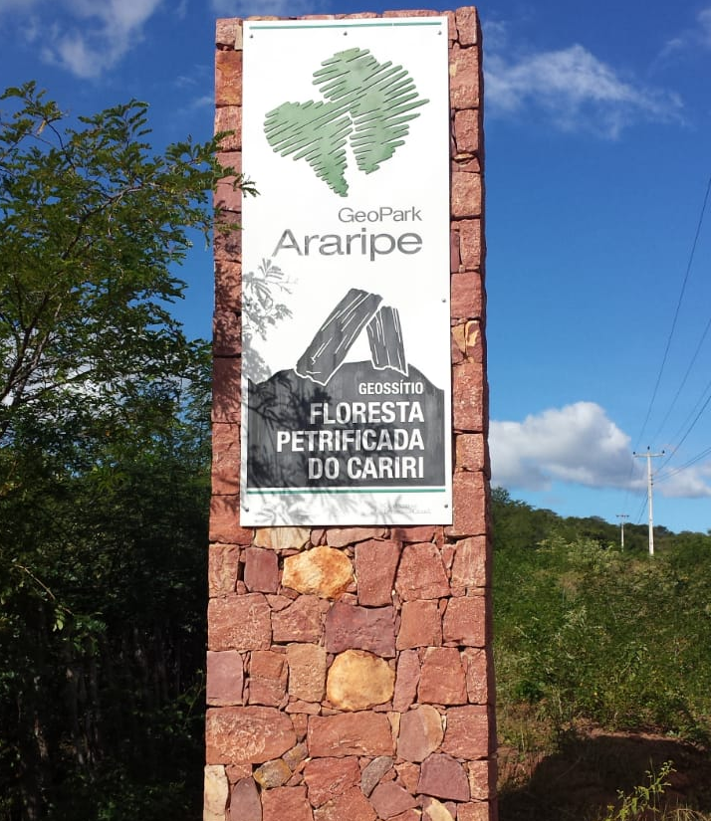
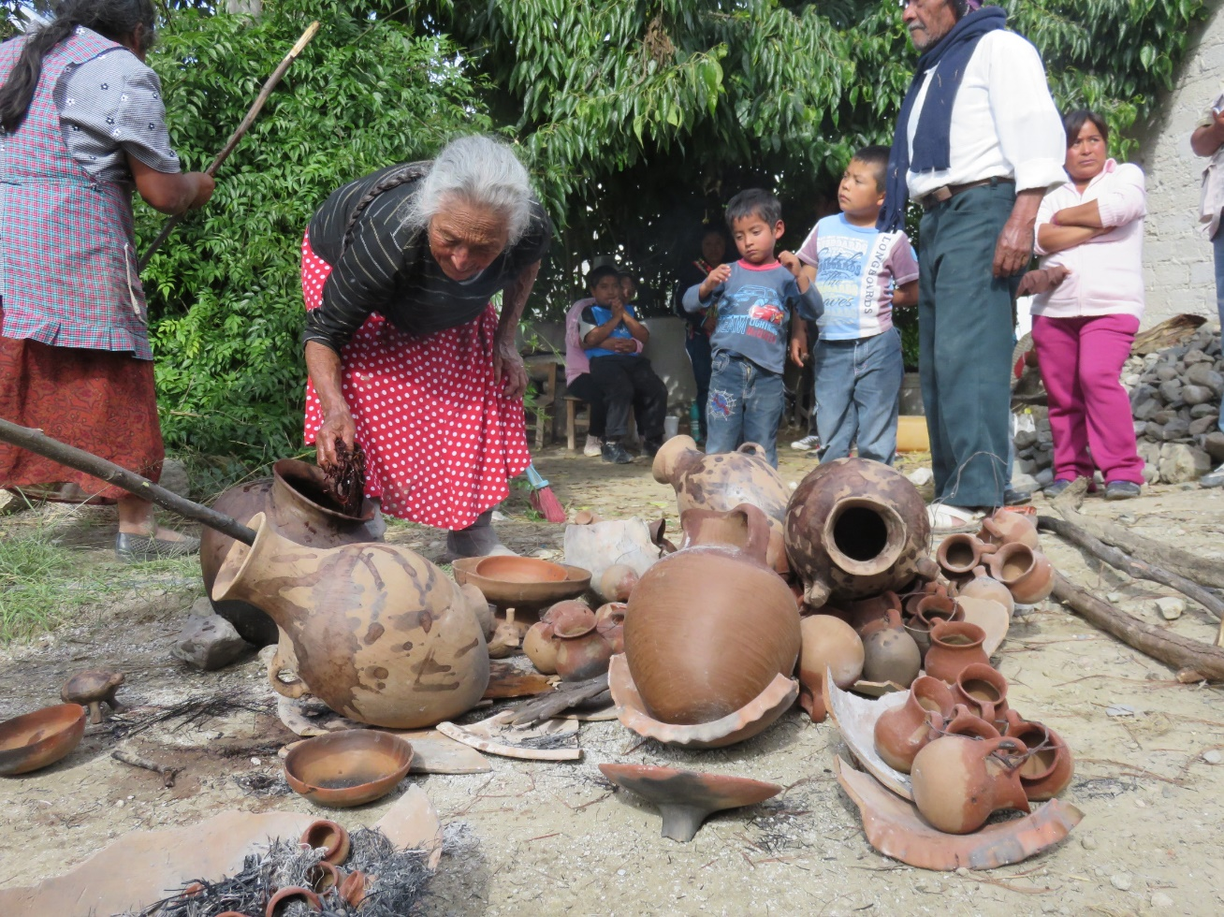



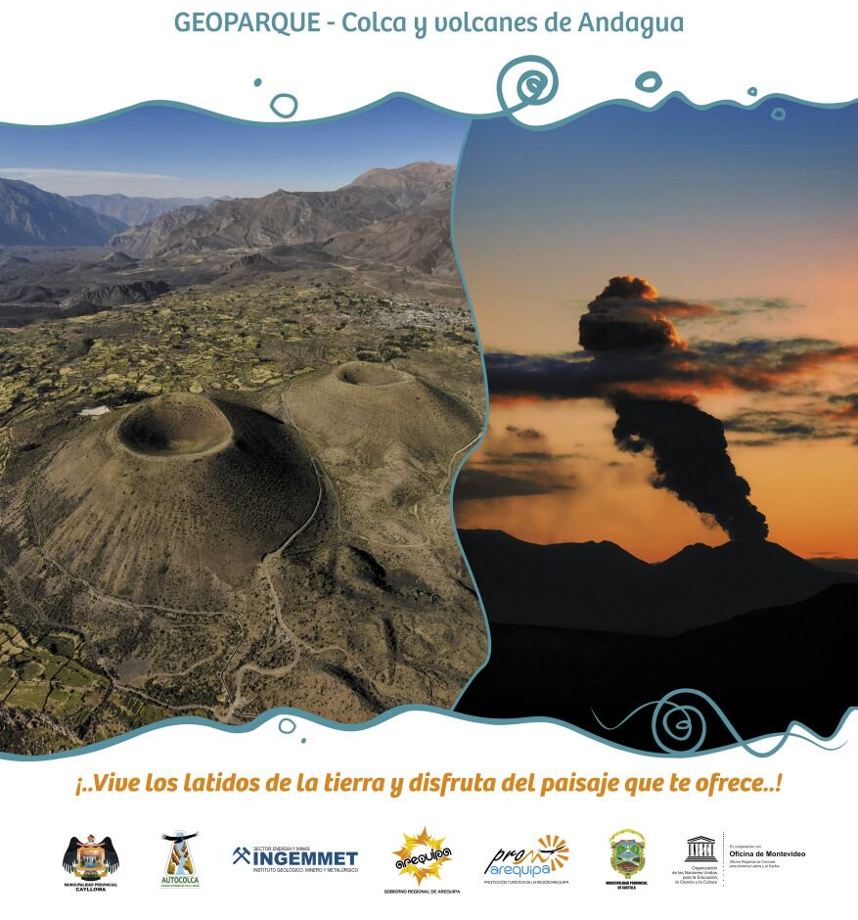

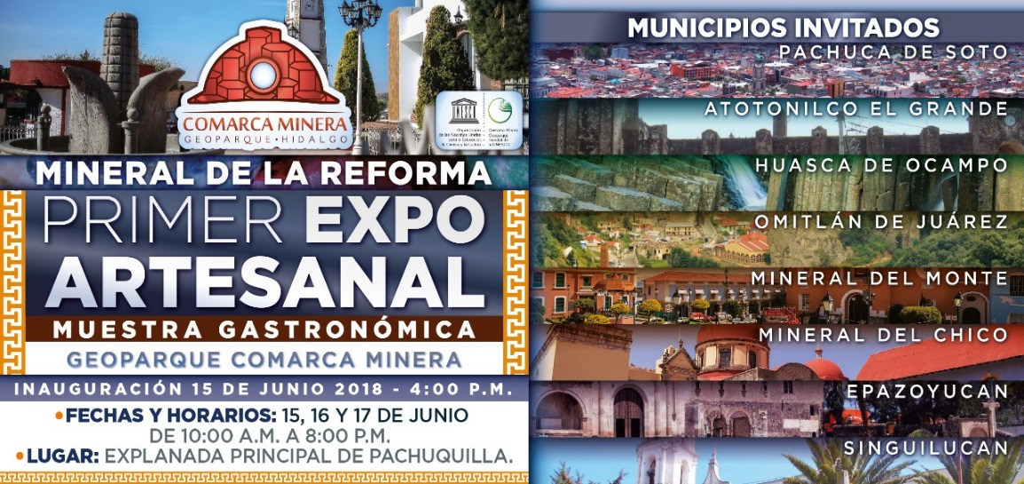
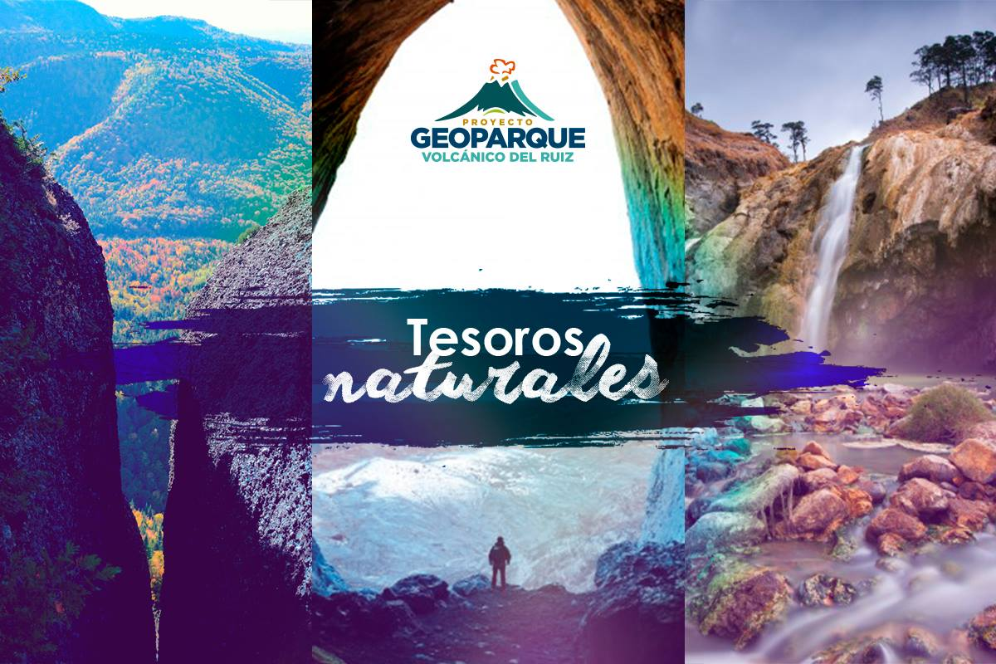

Notes:
Descripción de la RGGUnesco

Slide 3
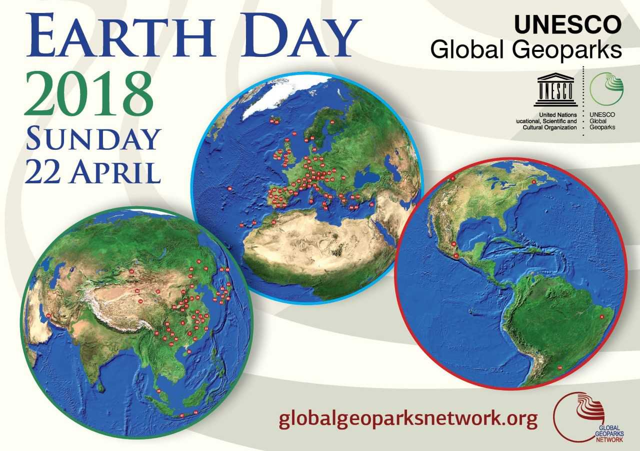

6 en América
4 en América Latina
2 en México*
*ambos promovidos y asesorados por la UNAM
Notes:
Descripción de la RGGUnesco

Slide 4
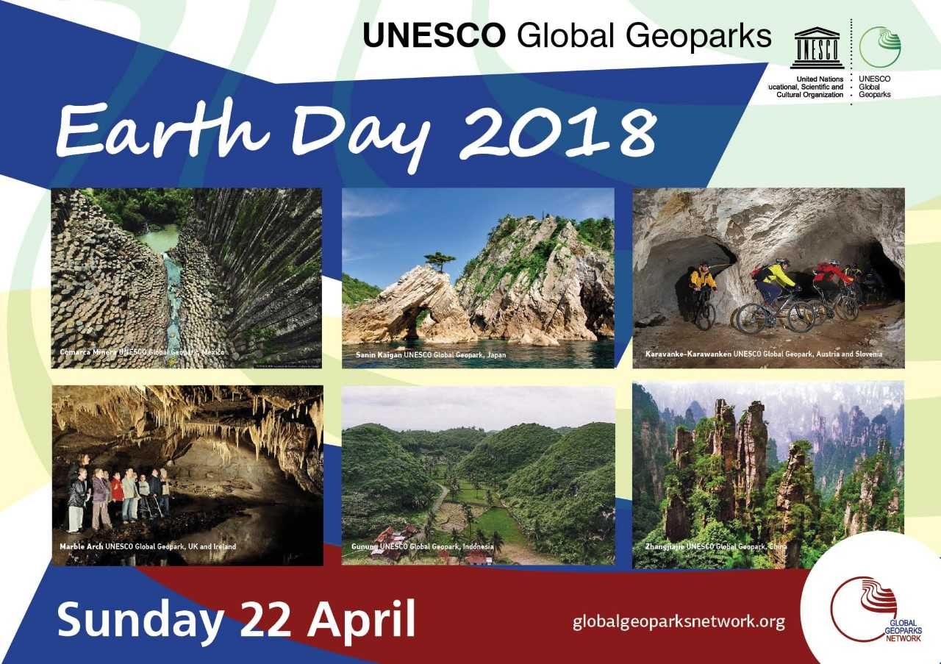
Notes:
Descripción de la RGGUnesco

Slide 5
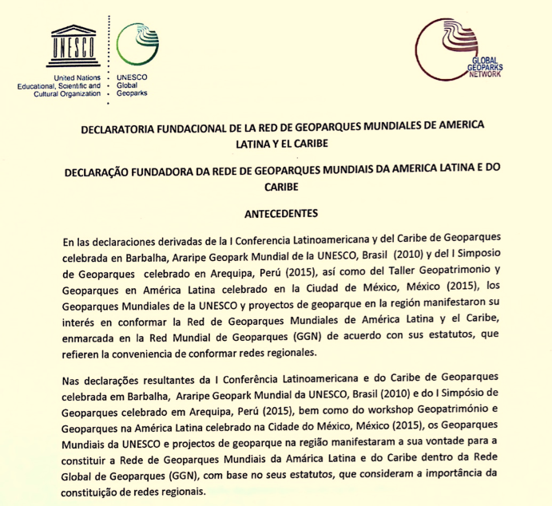
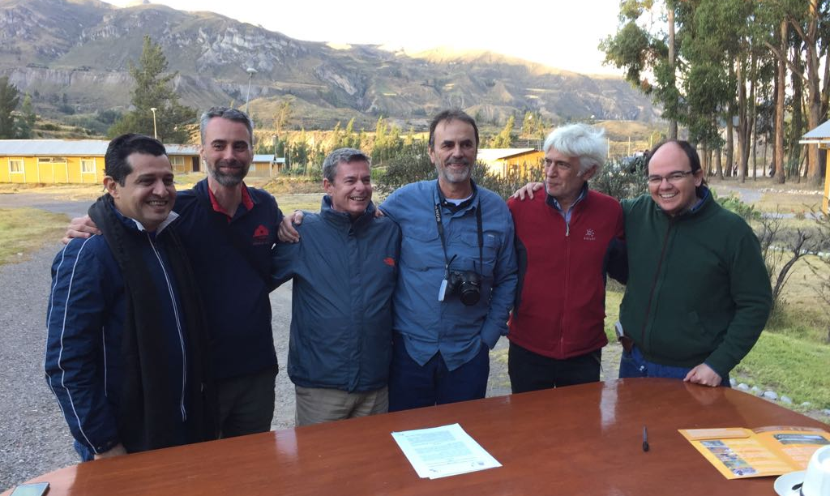
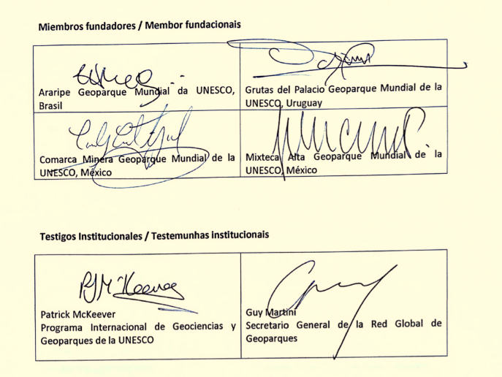
Redes de Geoparques UNESCO
Red Europea (2000)
Red Mundial (2004
Red Asia Pacífico (2007)
RED LATINOAMERICANA Y DEL CARIBE (2017)
Notes:
Redes, insistir en el papel de la UNAM en esta Red

Slide 6
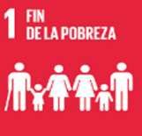

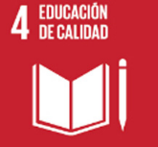







GEOPARQUES EN MÉXICO FOMENTAN EDUCACIÓN, CAPACITACIÓN E INVESTIGACIÓN PARA LOGRAR LOS OBJETIVOS DESARROLLO SOSTENIBLE
1.- Fin de la pobreza;
3.- Salud y bienestar;
4.- Educación de calidad;
5.- Igualdad de género;
6.- Agua limpia y saneamiento
10.- Reducción de desigualdades;
12.- Producción y consumos responsables
17.- Alianzas para lograr objetivos.

Slide 7
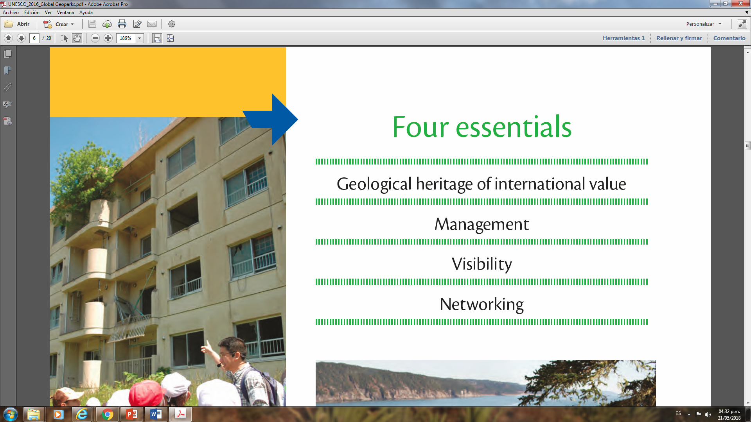
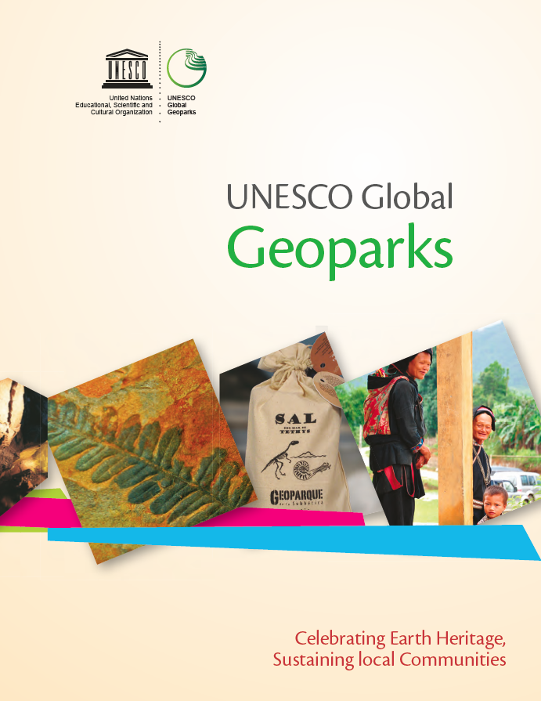
http://unesdoc.unesco.org/images/0024/002436/243650e.pdf

Slide 8
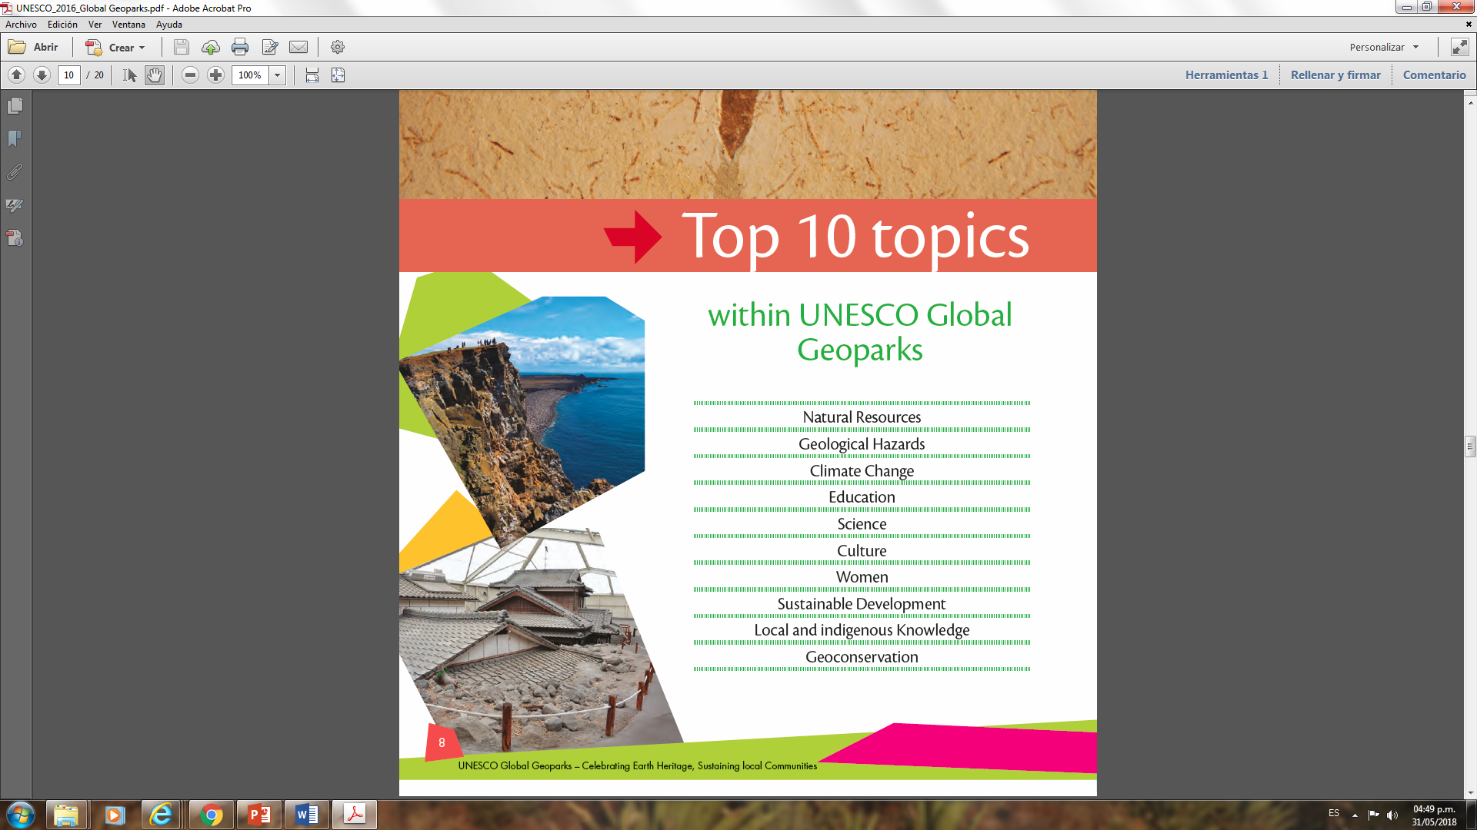
http://unesdoc.unesco.org/images/0024/002436/243650e.pdf

Slide 9
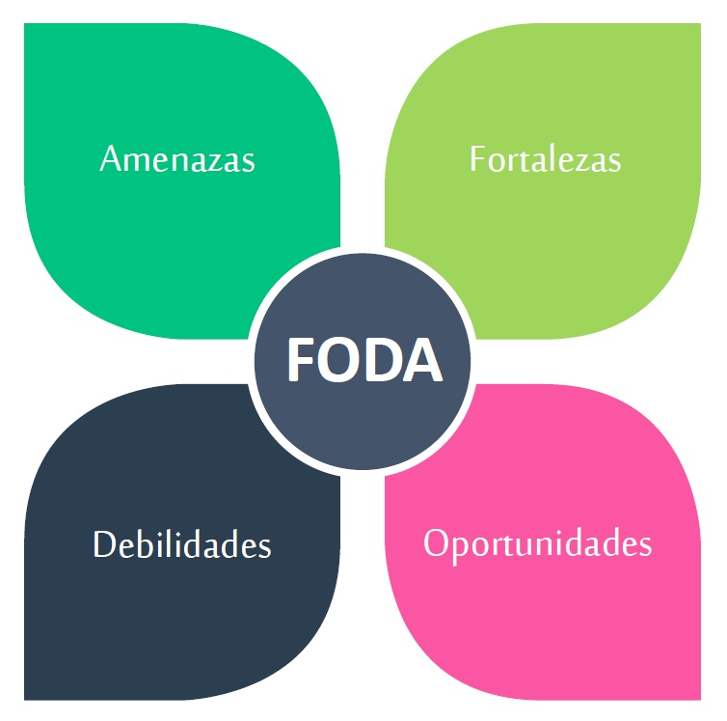

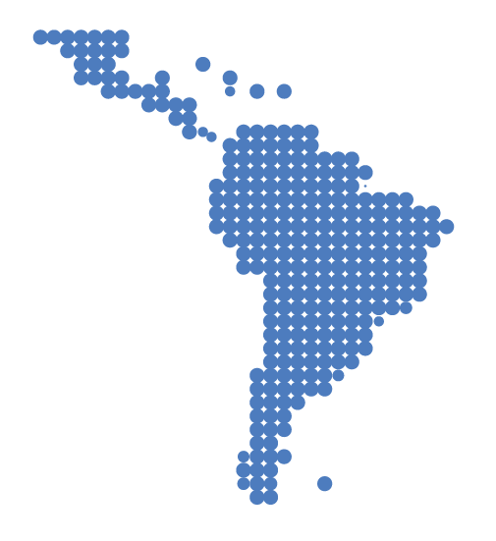
http://unesdoc.unesco.org/images/0024/002436/243650e.pdf

Slide 10
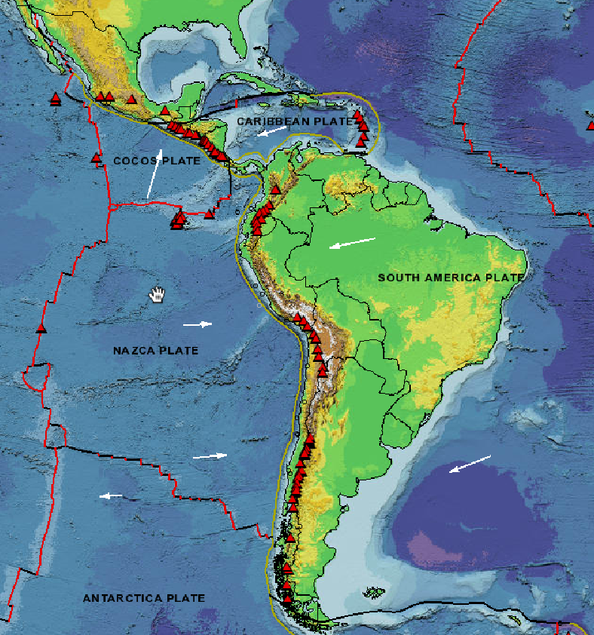
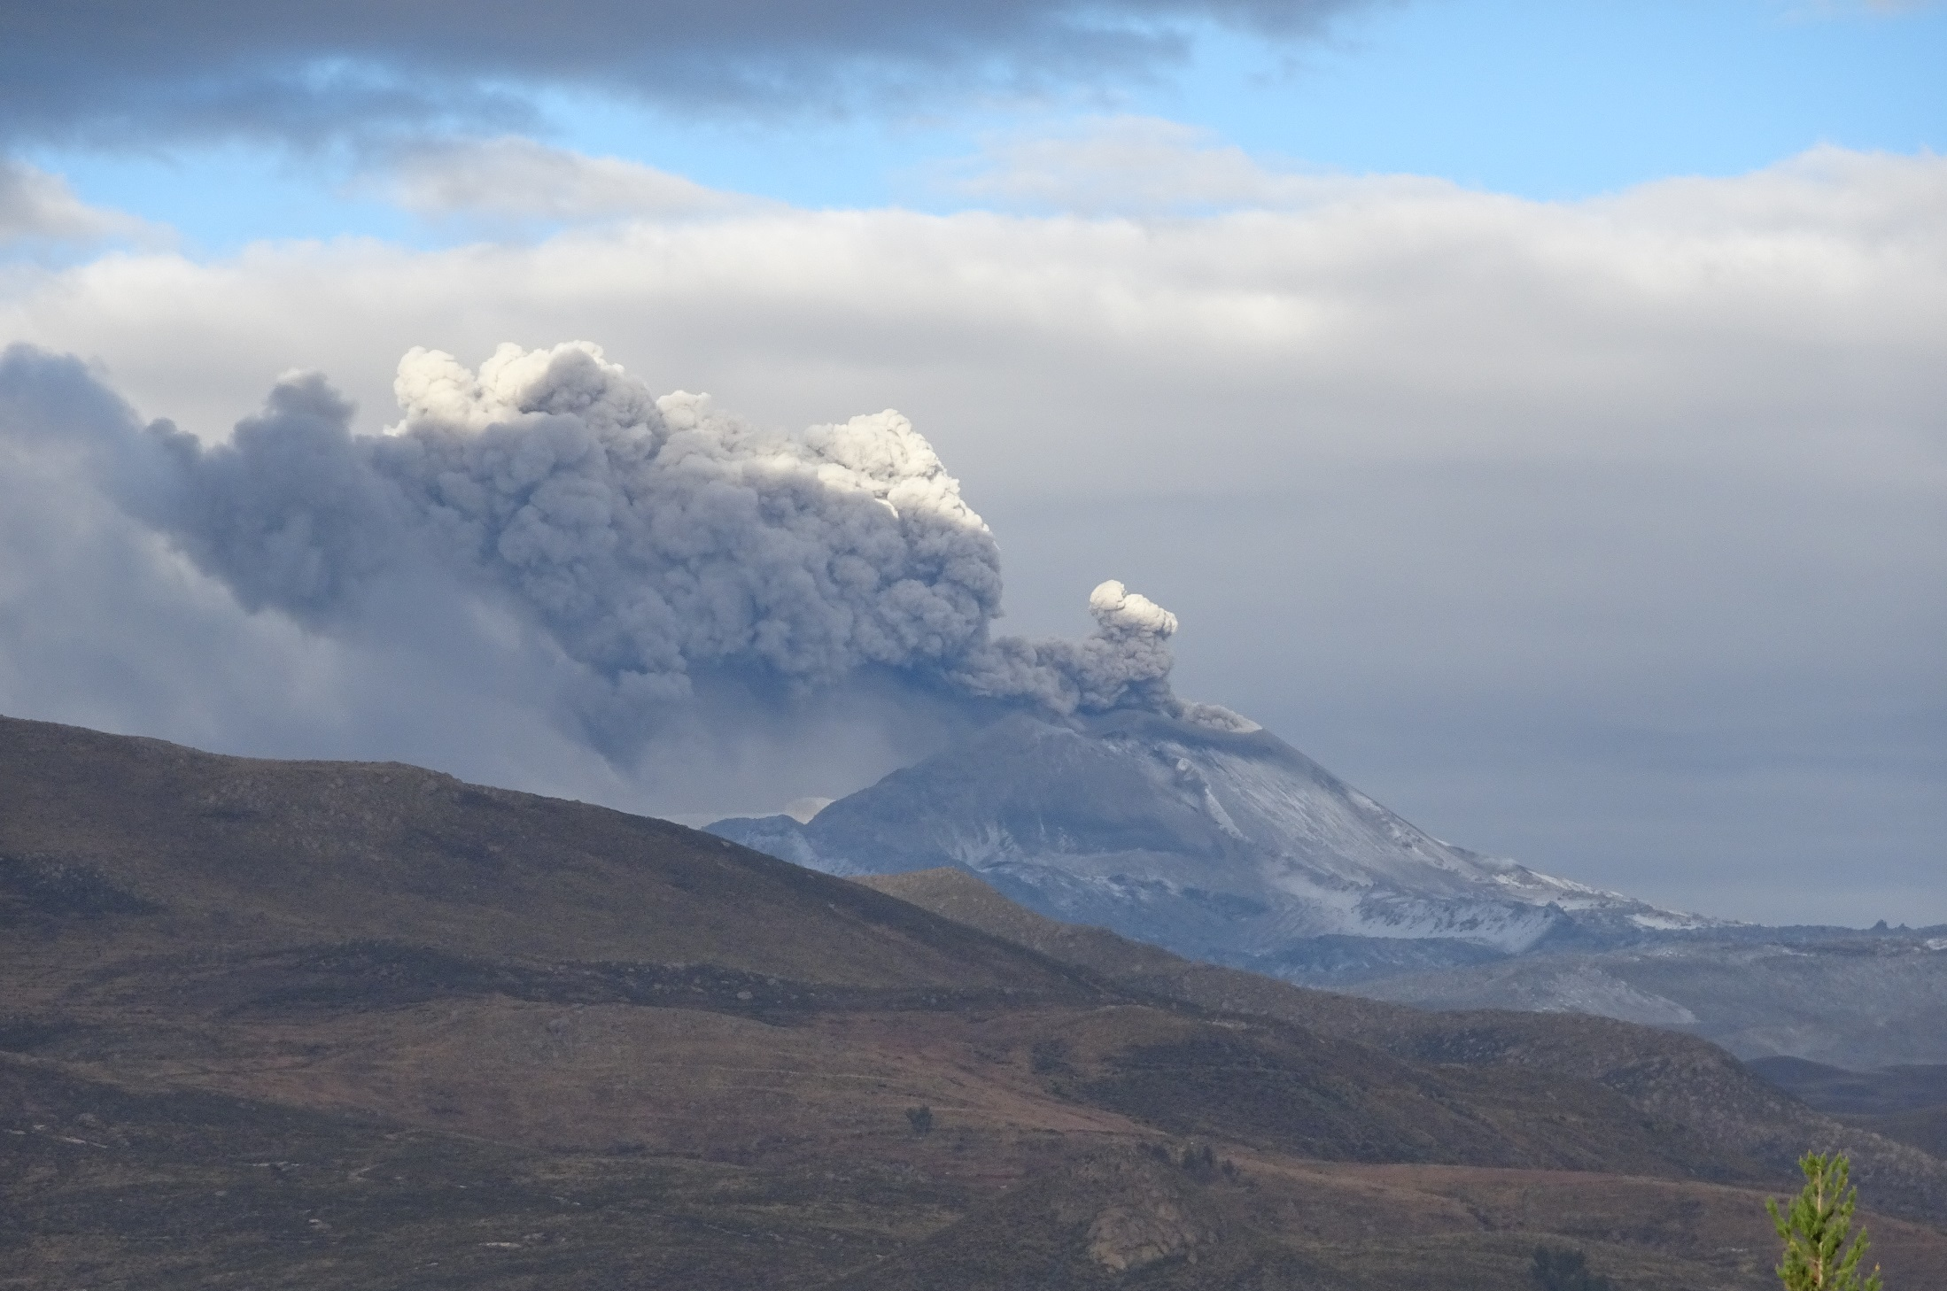
Contexto regional ̶̶ L.A.
http://nmnh-arcgis02.si.edu/thisdynamicplanet/

Slide 11
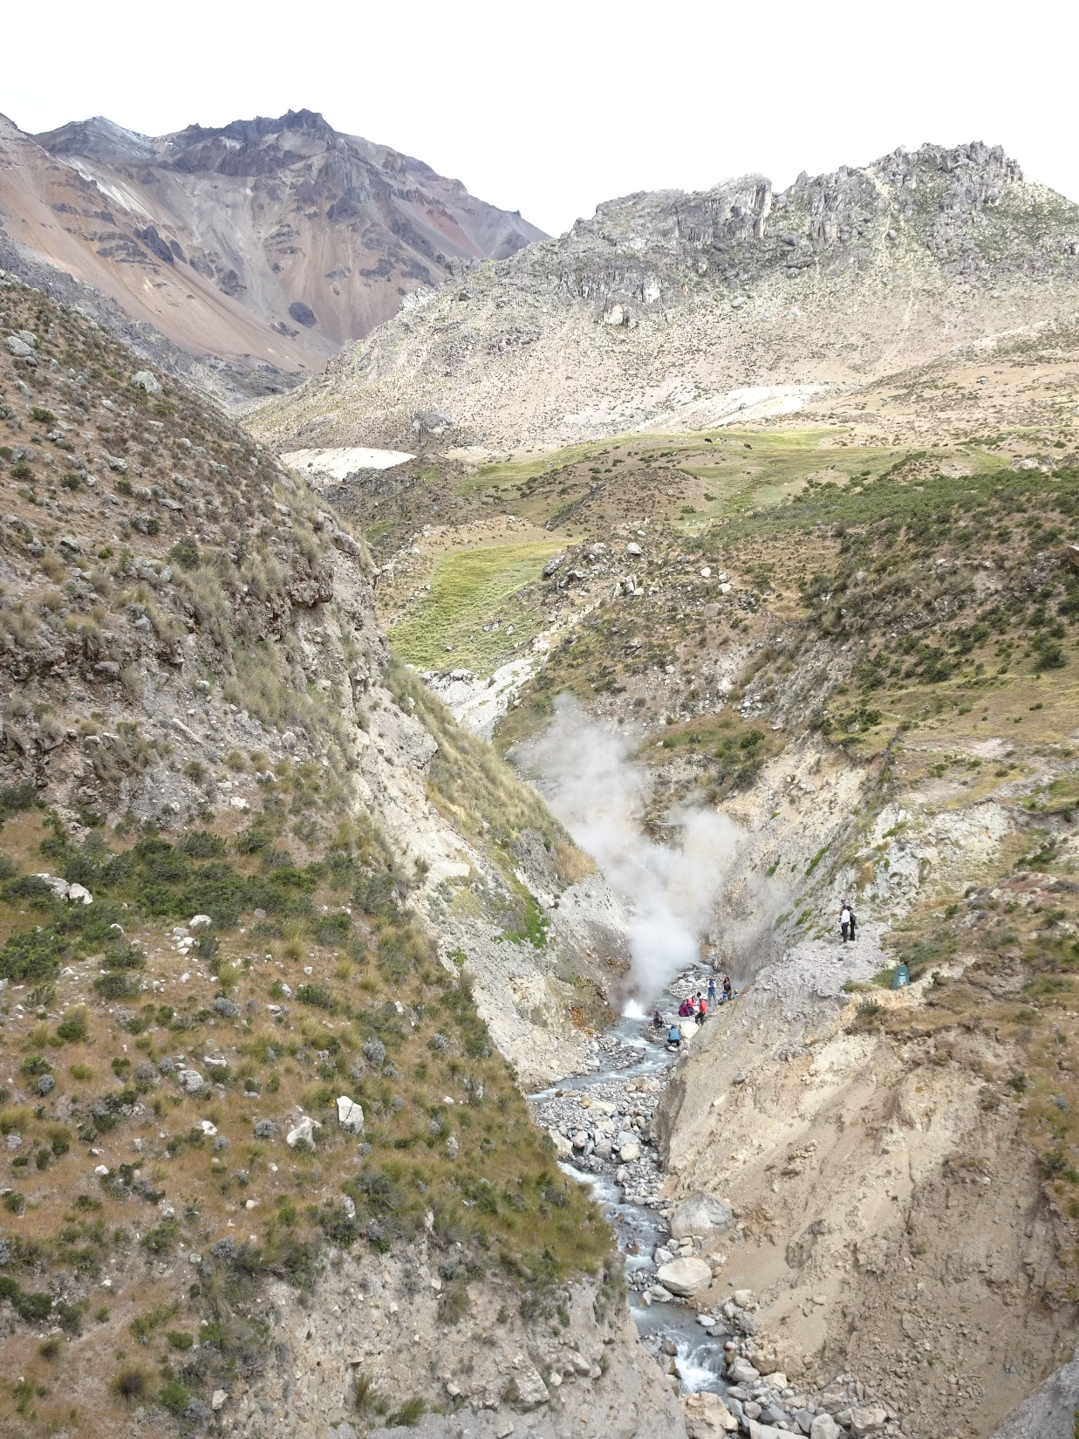
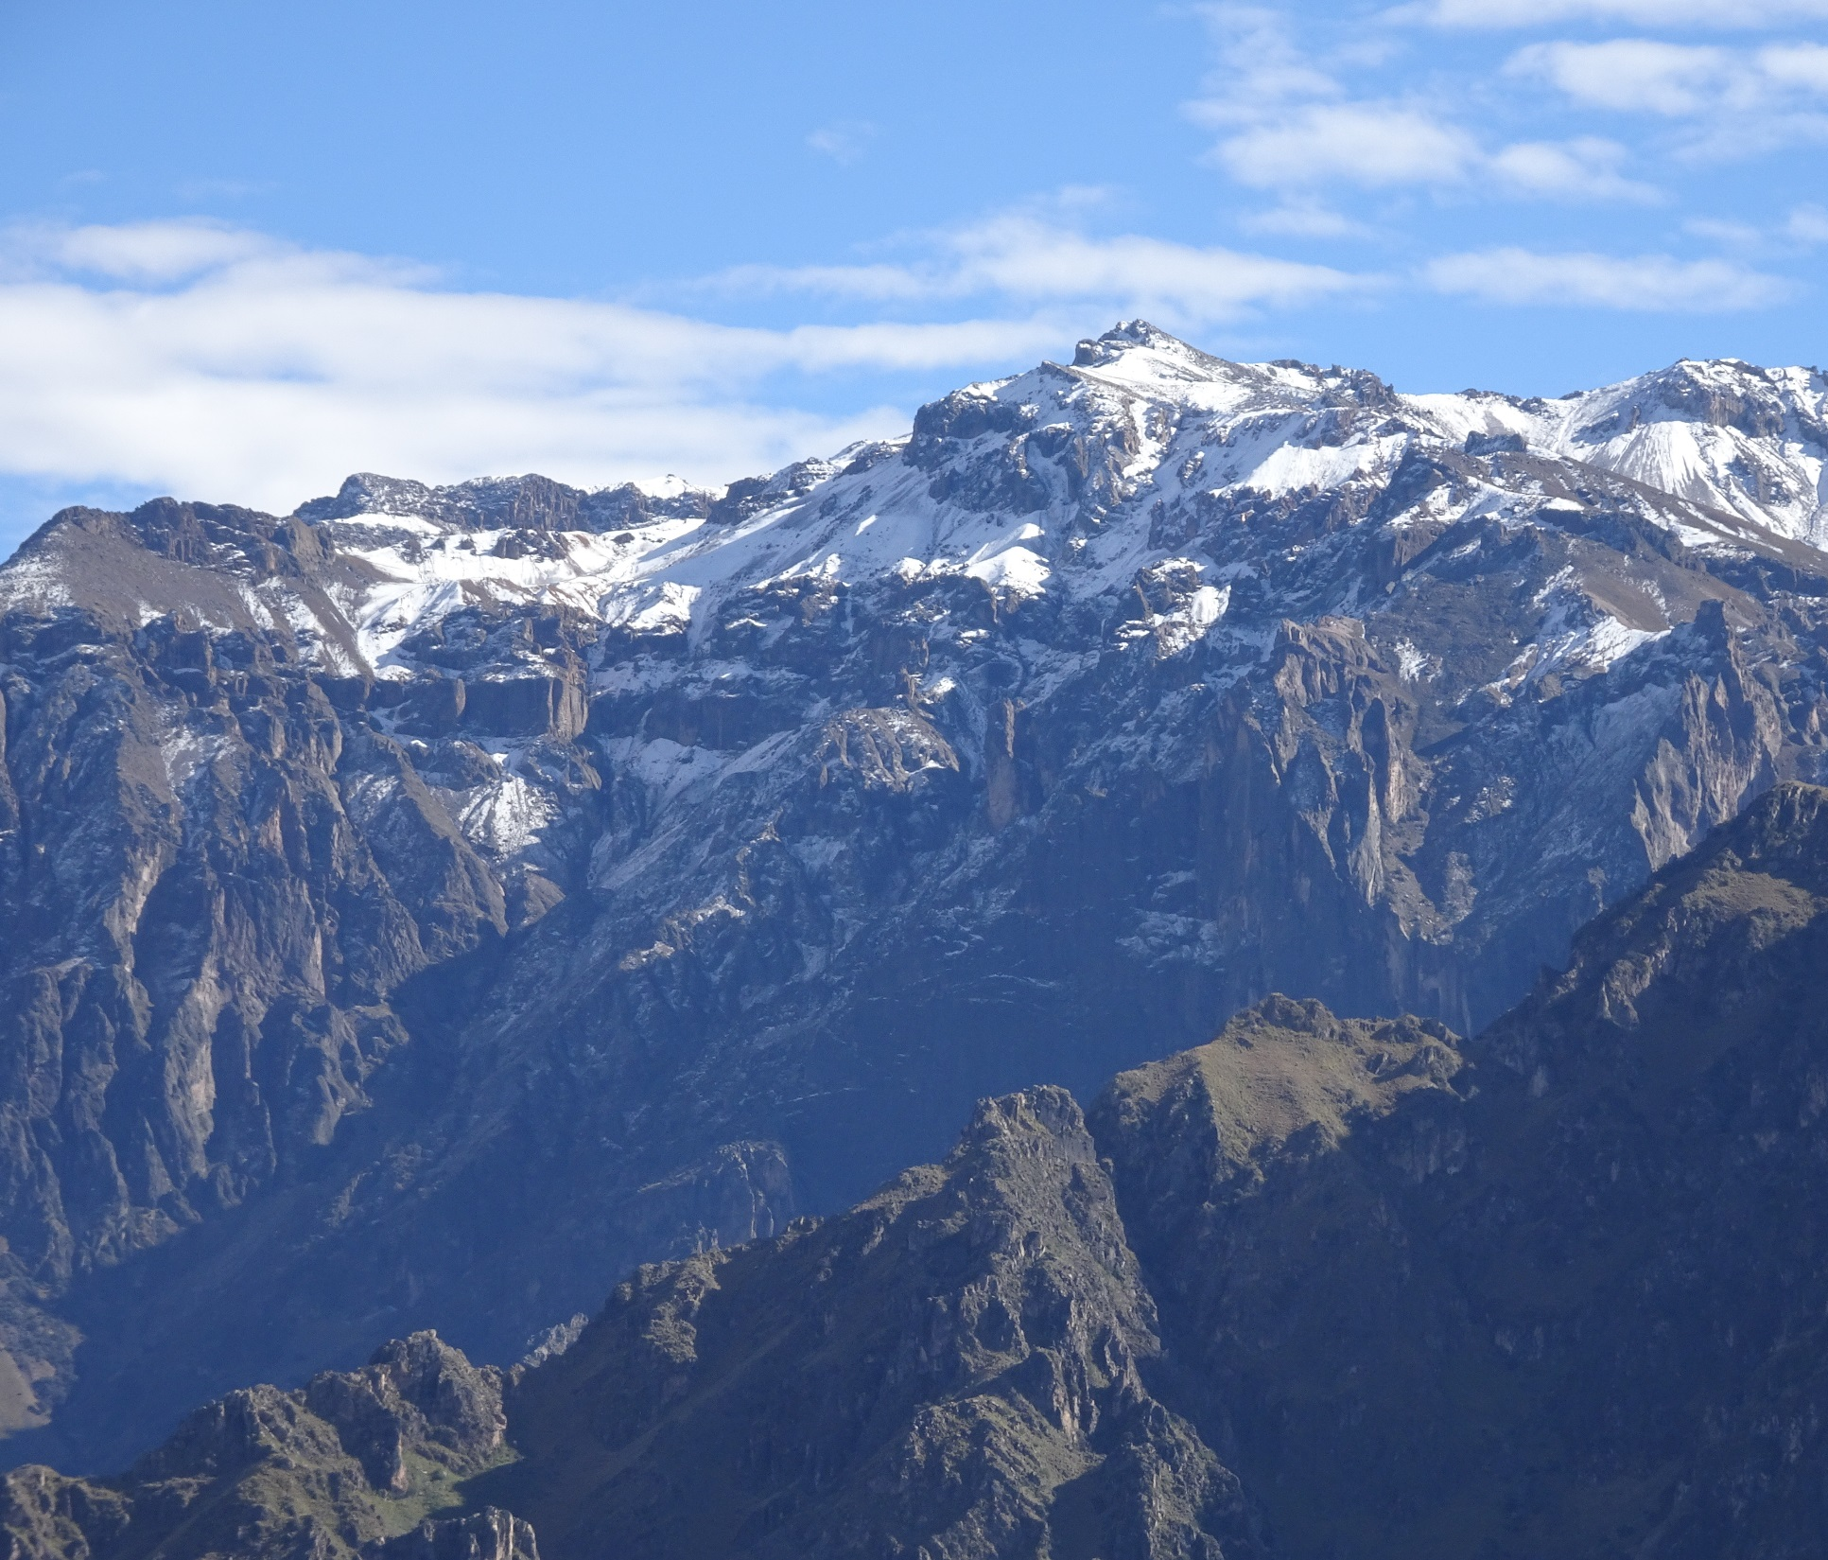

Slide 12
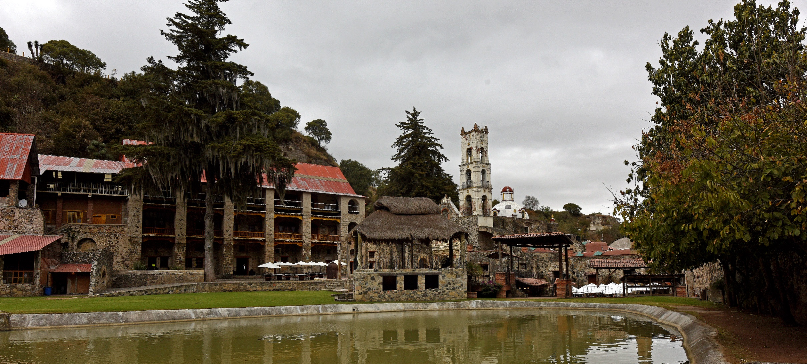
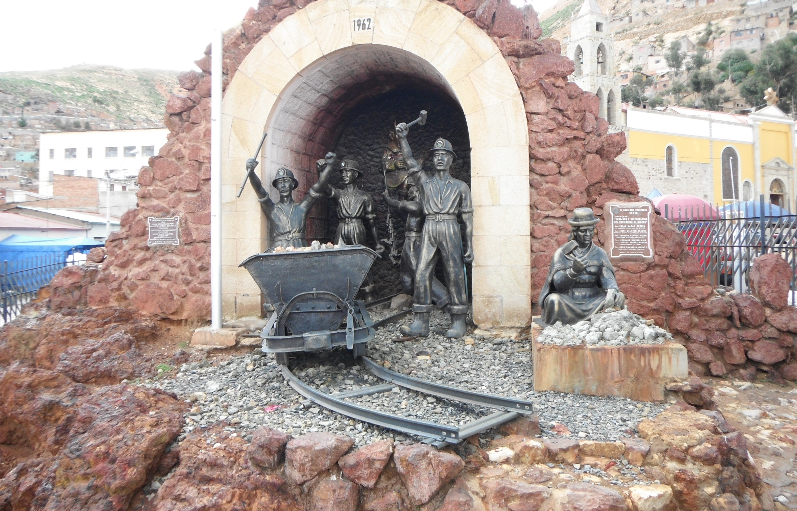
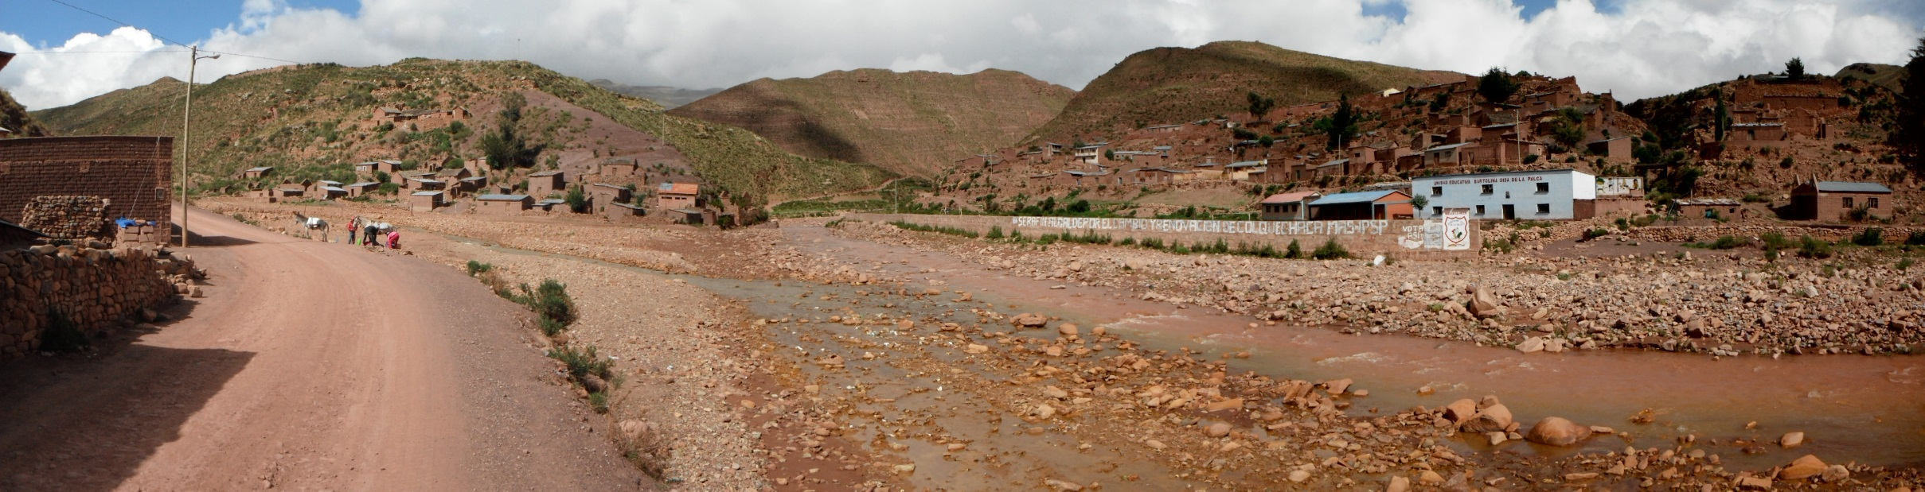

Slide 13
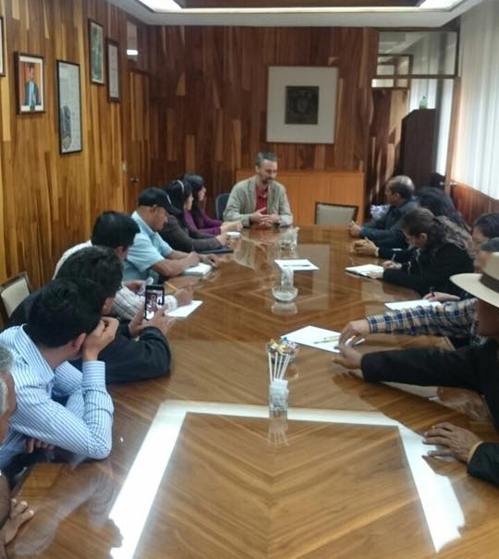
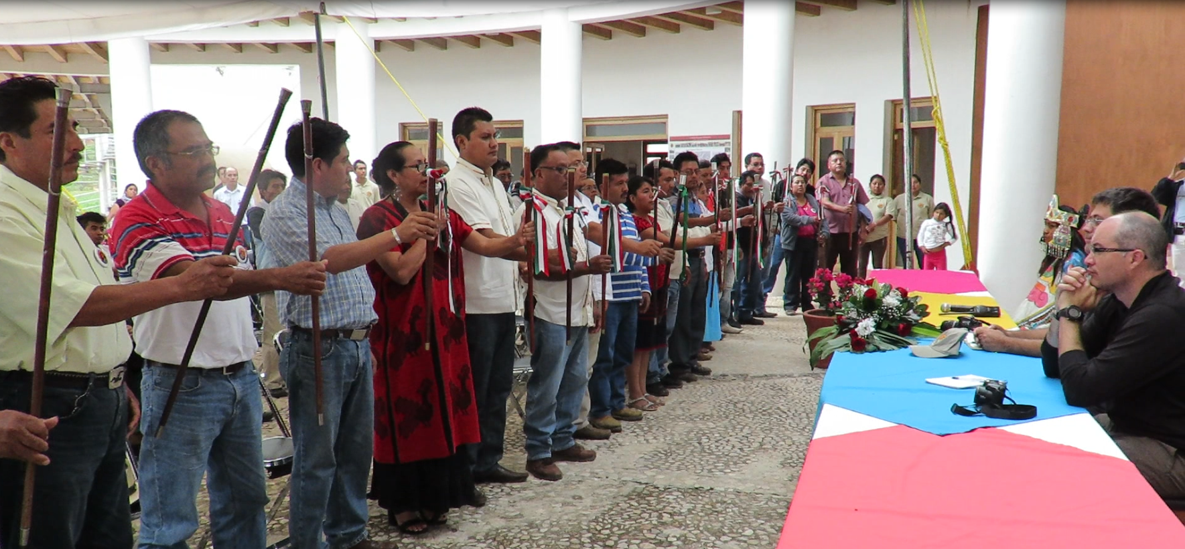
Contexto regional ̶̶ L.A.

Slide 14
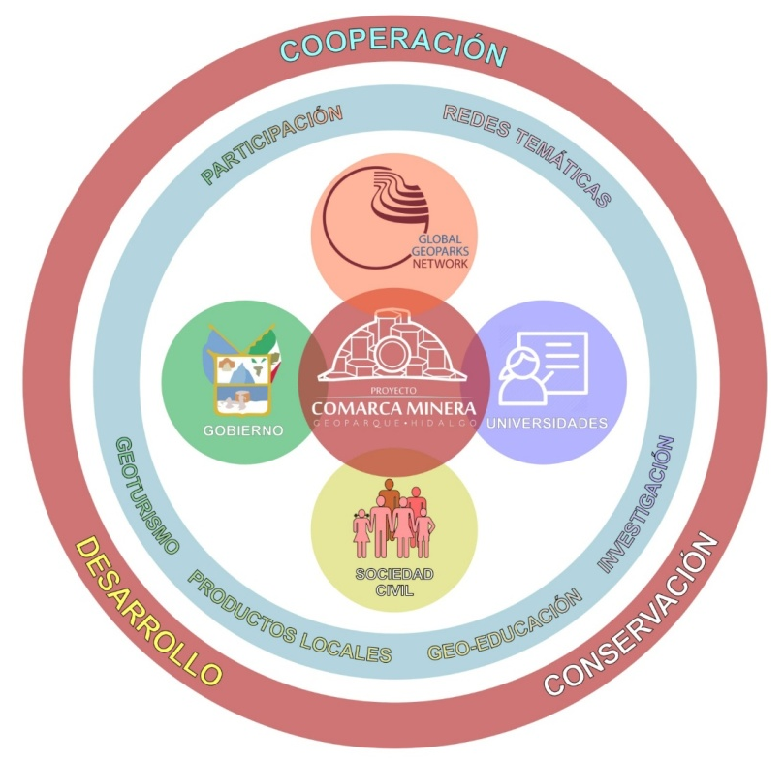

Slide 15

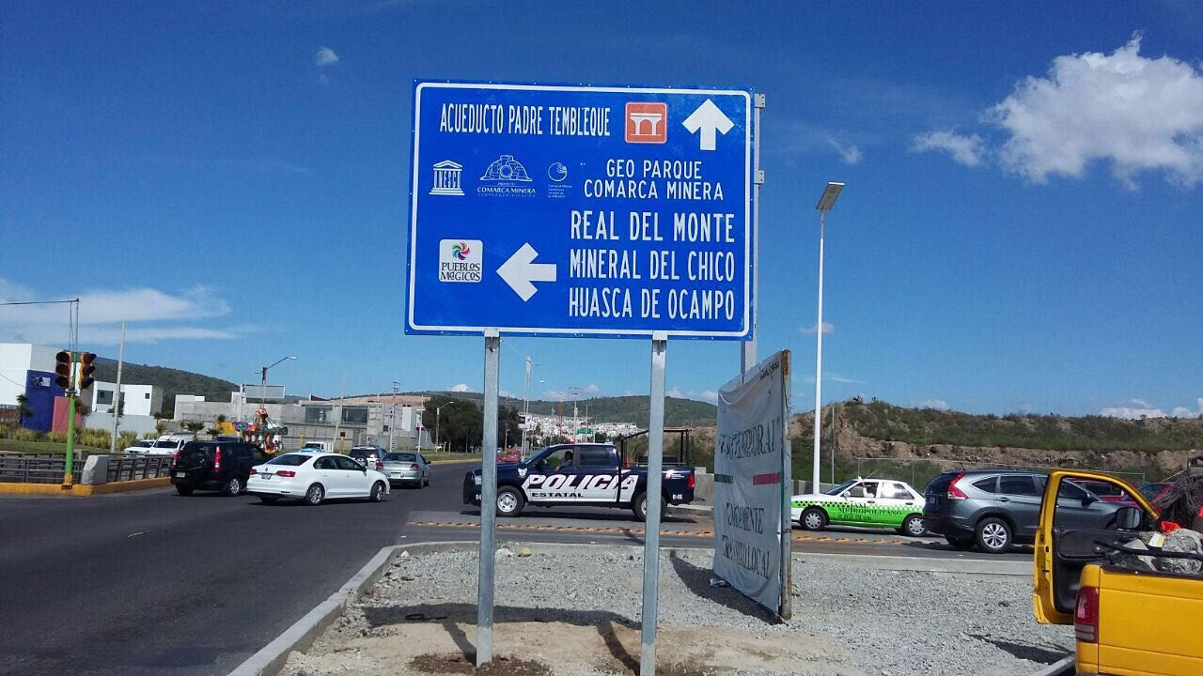
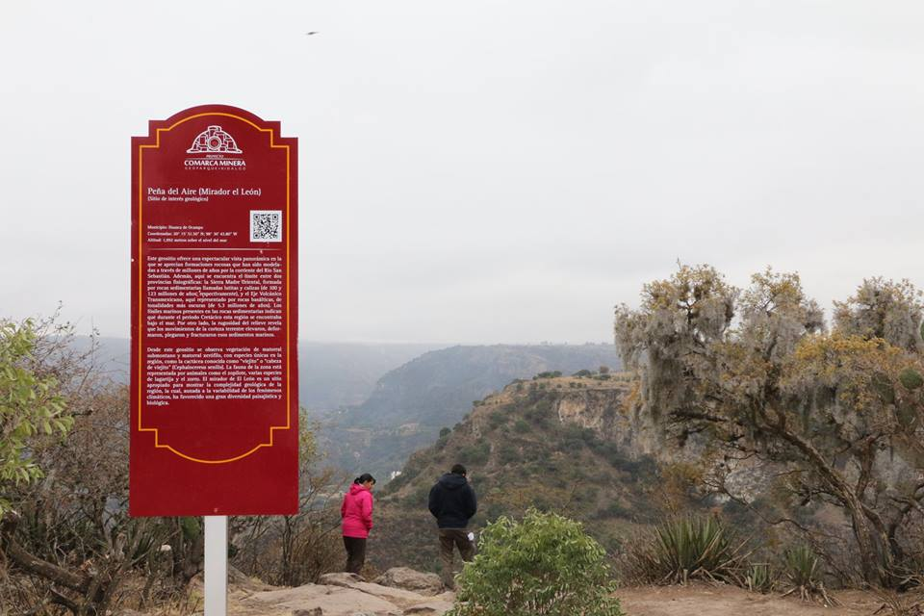
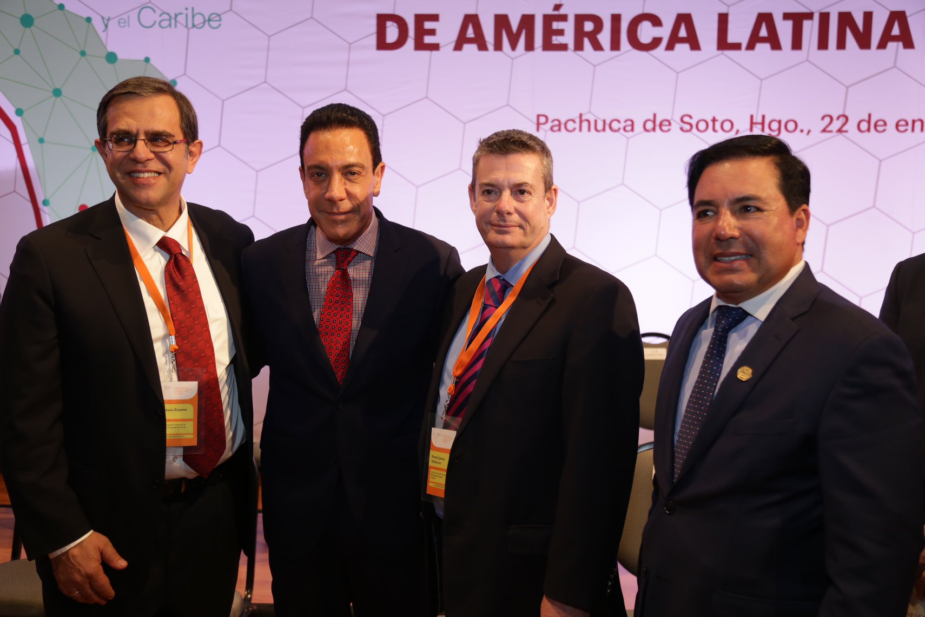
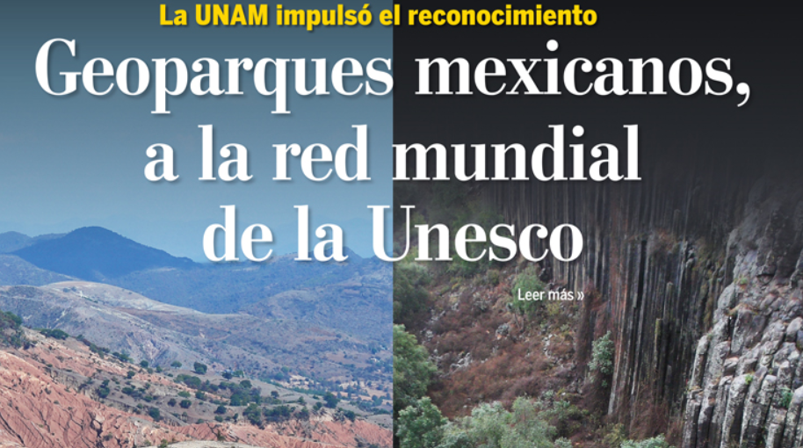
Contexto regional ̶̶ L.A.

Slide 16
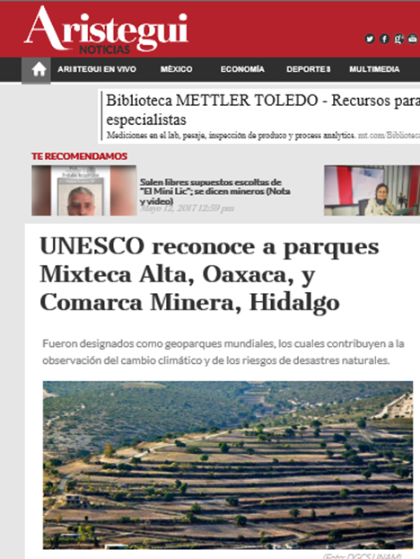
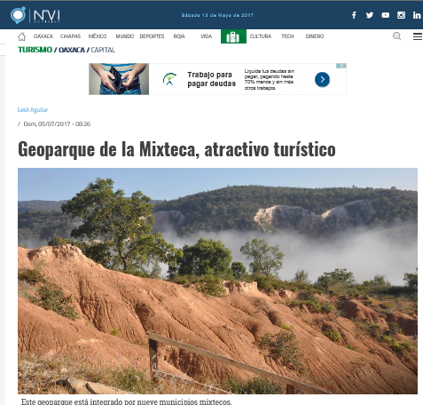
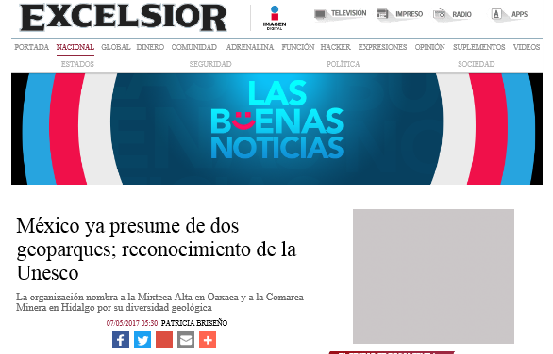
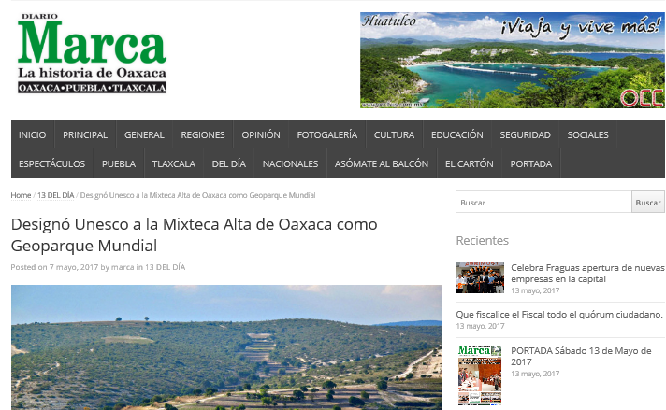
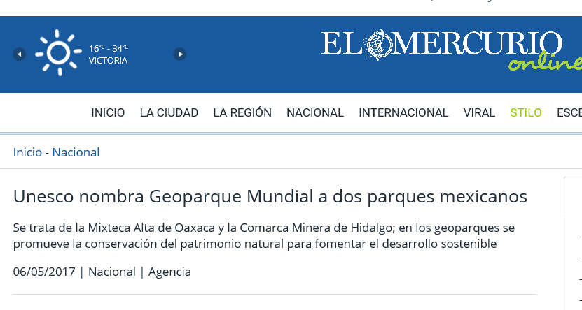
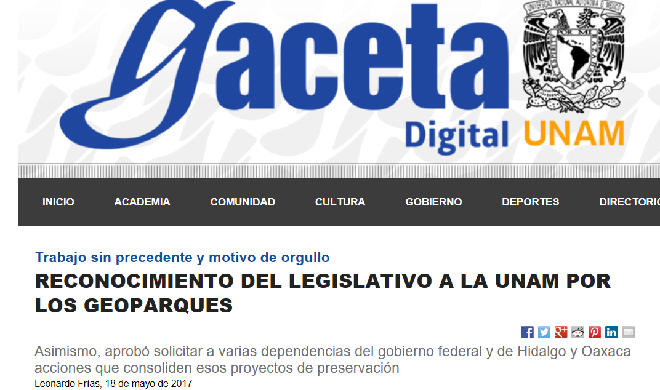

Slide 17
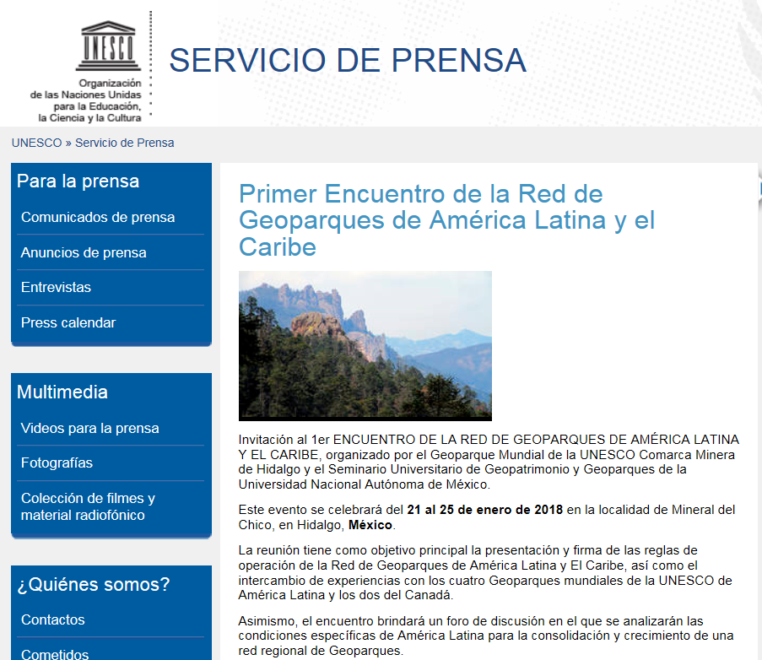

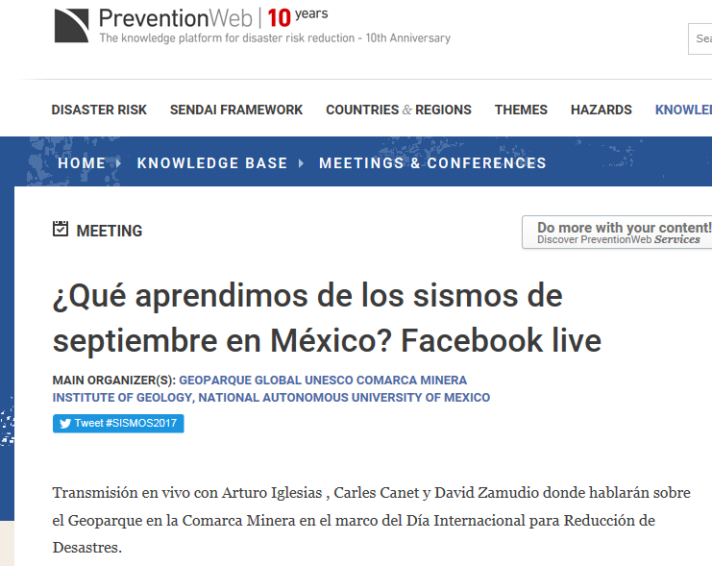
Contexto regional ̶̶ L.A.

Slide 18
http://unesdoc.unesco.org/images/0024/002436/243650e.pdf

Slide 19
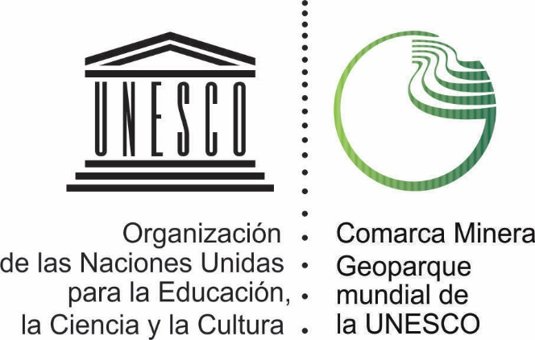
VISIBILIZACIÓN
redes sociales
publicaciones
centro de visitantes
página web
representación en organismos internacionales
UNAM
HGO

Slide 20
GOBERNANZA
CONVENIOS
asesoría
asambleas territoriales
PROYECTOS
educación – investigación – sustentabilidad
PERMANENCIA EN LA RED MUNDIAL DE GEOPARQUES
UNAM
HGO

Slide 21
REGULACIONES
ASESORÍA
ADMINISTRACIÓN
homologación internacional
«marca Geoparque»
socios, patrocinadores y voluntariado
nuevos geositios
medición del impacto científico – medición del impacto económico
UNAM
HGO

Slide 22
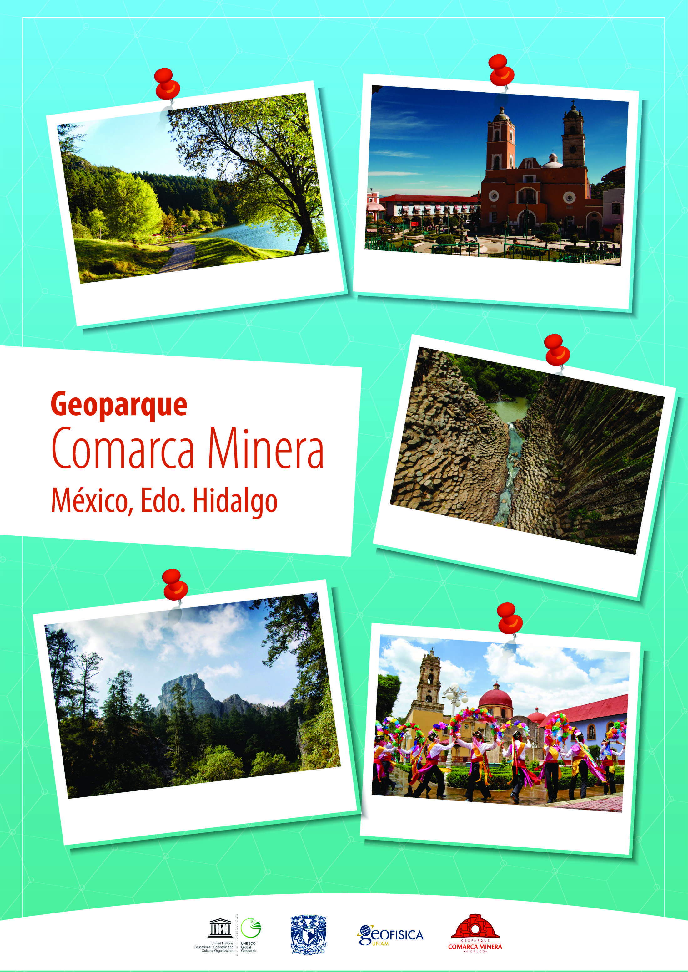

Geoparque Mundial Comarca Minera, Hidalgo

Slide 23
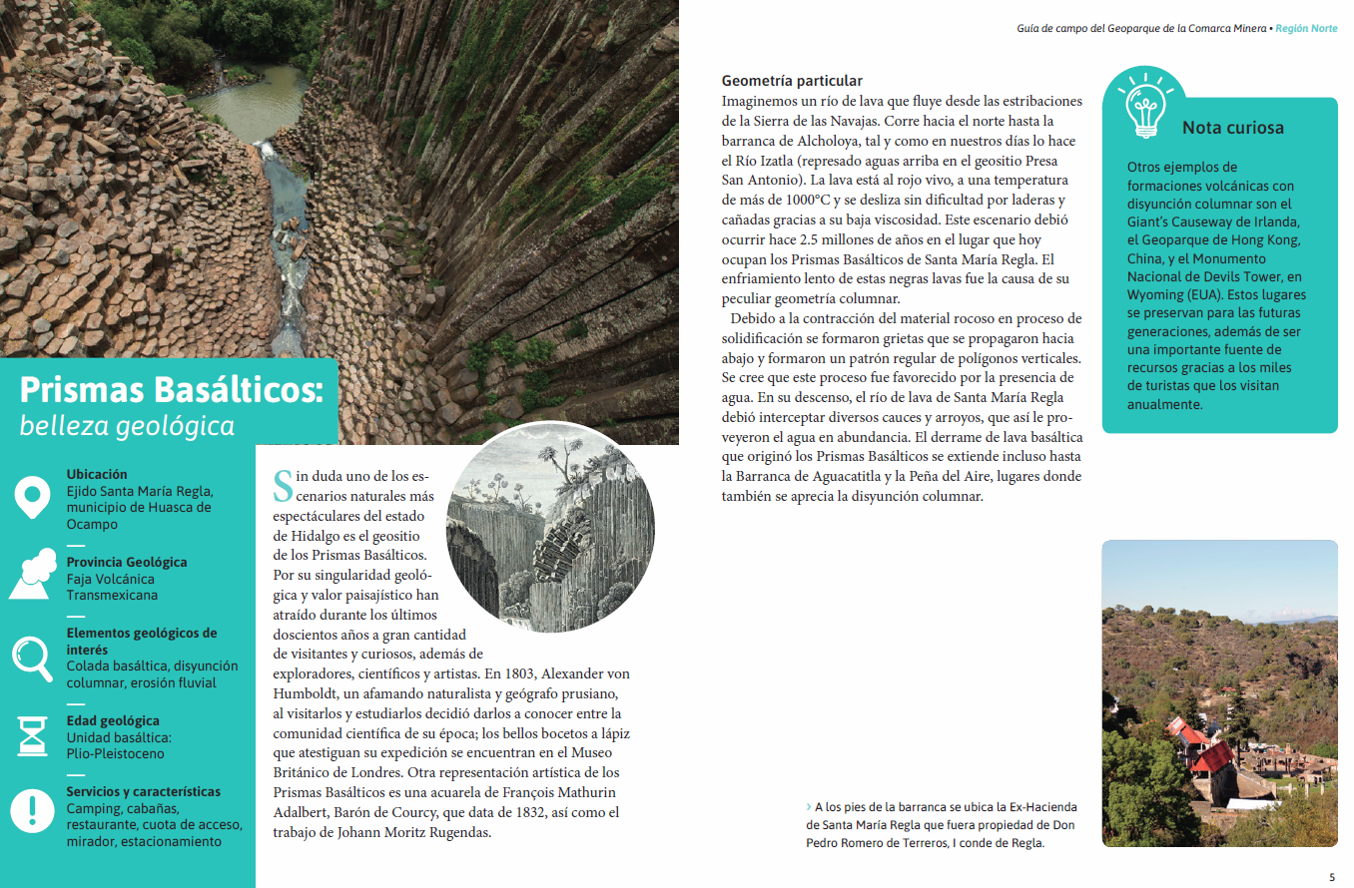

Slide 24
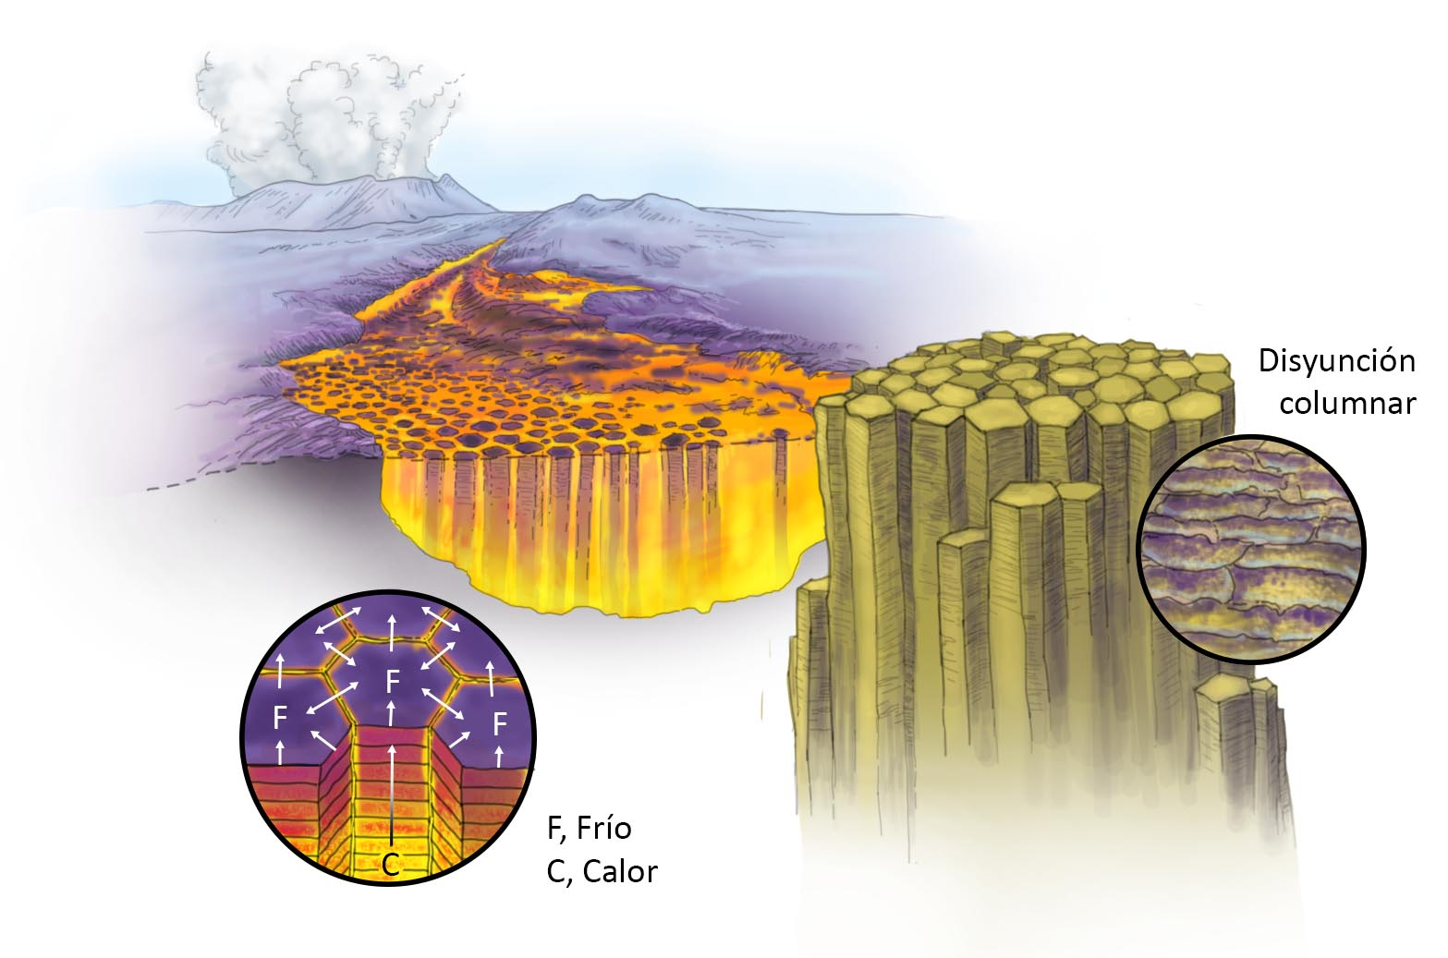

Slide 25
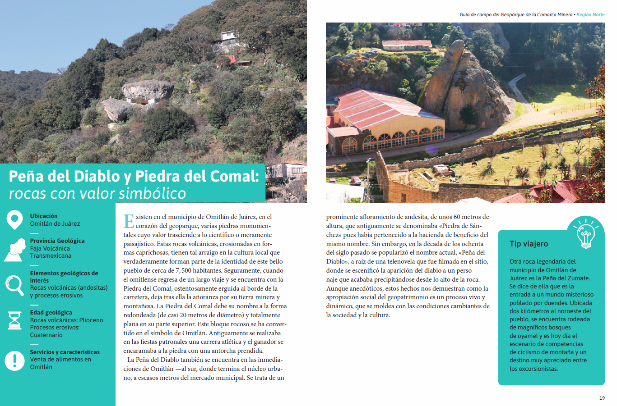

Slide 26
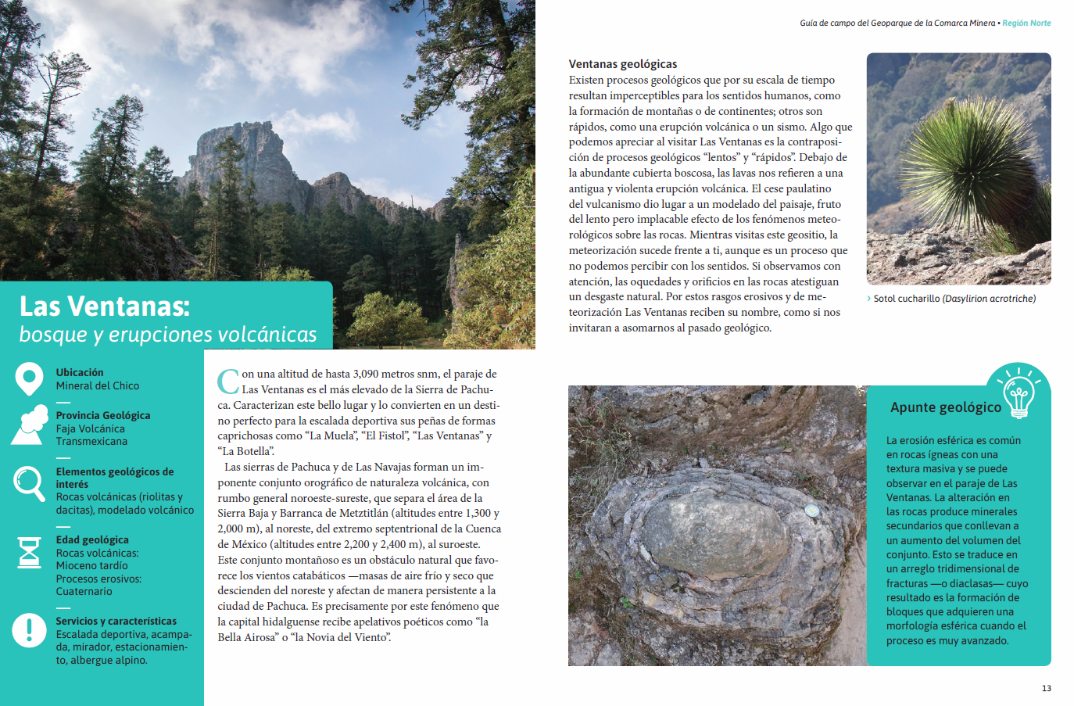

Slide 27
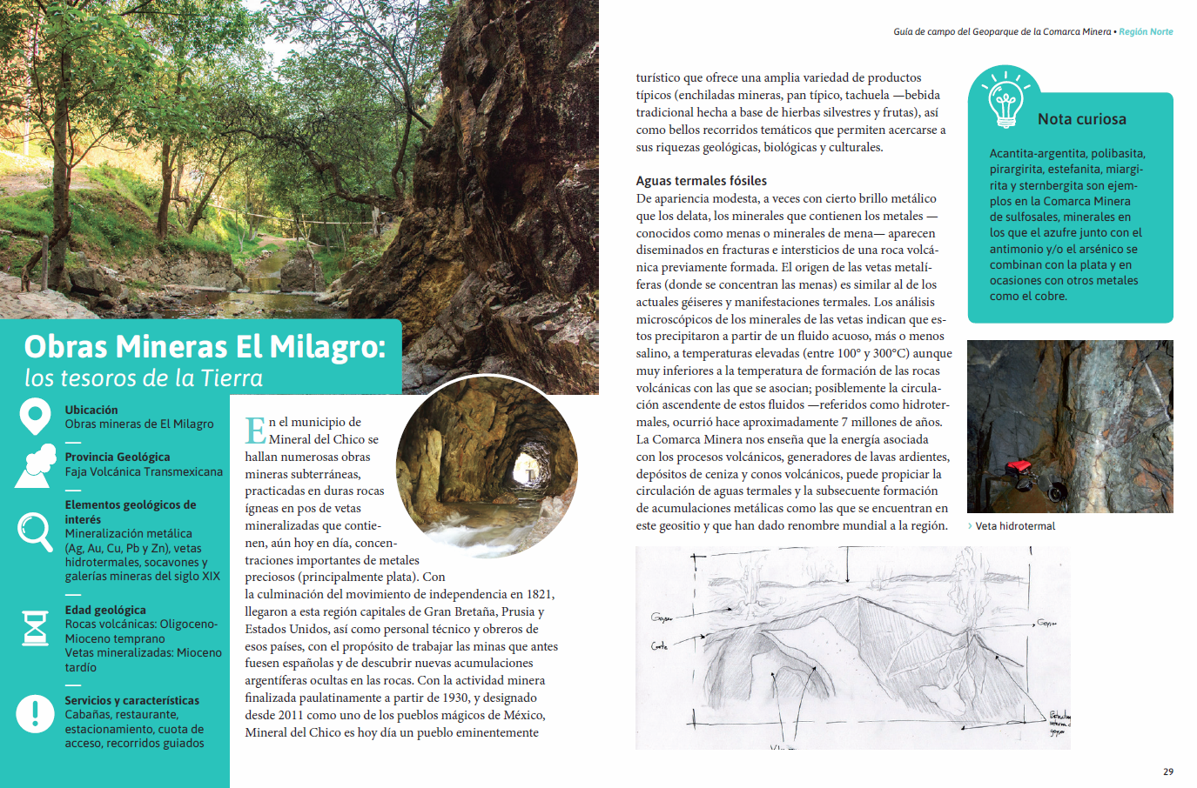


Slide 28


Slide 29


Slide 30


